Slide 1


気候モデリング特論
11. 大気モデルにおける物理過程の表現
11.4 放射伝達
北海道大学 低温科学研究所
川島正行

Slide 2
目標
大気大循環モデルにおいて考慮されている
放射伝達過程について学ぶ．
射出・吸収・散乱の概念を理解する．
放射伝達方程式を理解する．
放射対流モデルについて学ぶ．

Slide 3
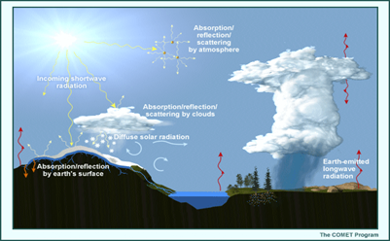
目次
電磁波の基礎
射出
吸収
散乱
放射伝達方程式

Slide 4
地球のエネルギー分配
(Wild et al., 2013)

Slide 5
太陽放射の内訳
太陽放射の反射：29%（惑星アルベド）
大気に吸収：23%
地表に到達：54%
地表で吸収：47%
地表で反射：7%
地表面に到達した放射が反射される割合：
7/54ｘ100=13%（地表アルベドと呼ぶ）

Slide 6
電磁波の基礎
熱の伝達は，伝導，対流，放射（輻射）の3つの形態で行われる．
放射伝達は媒質を必要としない．
電磁場の支配方程式は，次のMaxwellの方程式で与えられる（SI単位系）．
D: 電束密度
B: 磁束密度
E: 電場
H: 磁場

Slide 7
電磁波の基礎
電磁波の特性
  電場も磁場も進行方向に垂直に変動する横波
  電場と磁場が直交
  電場と磁場の位相が同じ
アインシュタインの光量子論：
波長： （c : 光速, ν : 振動数）
波数：
（h : プランク定数）
「周期」は，電磁波の話ではあまり使用されない．

Slide 8
電磁波の基礎
（浅野，2010 大気放射学の基礎）

Slide 9
光の放出
自然放出：下の準位に確率的に遷移
誘導放出：入射光に刺激されて下の準位に遷移
誘導放出の応用例：LASER
自然放出
誘導放出
（島津，1975）

Slide 10
光の吸収
光の吸収：入射光を吸収して上の準位に遷移
光の吸収
（島津，1975）

Slide 11
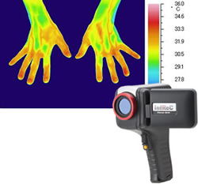
射出（emission）
あらゆる物体は電磁波を射出する．
そのスペクトル分布（振動数ごとの強度）は，物体固有の特性と温度に依存する．
放射温度計，サーモグラフィ
(http://www.avio.co.jp/company/about/business/infrared-instrumentation.html)

Slide 12
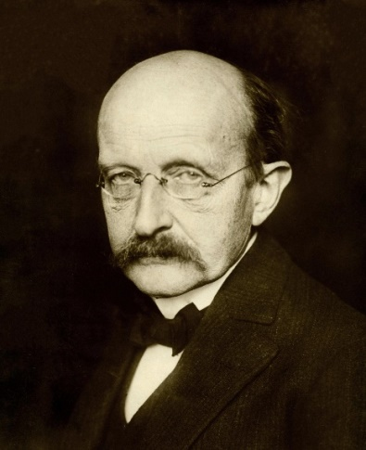
射出
黒体：電磁波を完全に吸収する物体
黒体に関するプランクの放射関数
or
等方性（isotropic）
黒体から射出される放射（黒体放射）の
スペクトル分布は，温度のみによって決まる．
Max Planck (1858-1947), Nobel Prize in 1918.

Slide 13
射出
ステファン・ボルツマンの法則（放射則）
プランクの放射関数を全波長に渡って積分する：
放射フラックスは、以下で表される。
ここで，
はステファン・ボルツマン定数である．
Notes:
B=I

Slide 14
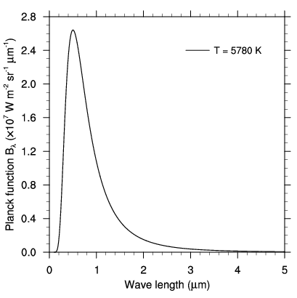
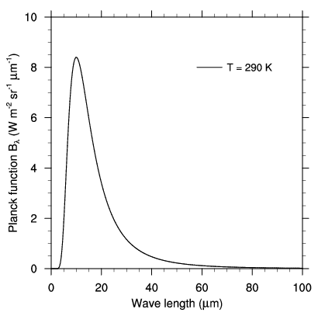
射出
太陽と地球の温度に対応する黒体放射スペクトル
太陽放射
地球放射
~0.5 μmに最大値
0.4-0.7 μm可視領域：約47%
> 0.7 μm赤外領域：約47%
< 0.4 μm紫外領域：約7%
「短波放射」とも呼ばれる。
~10 μmに最大値
「長波放射」、「熱放射」、「赤外放射」とも呼ばれる。

Slide 15
吸収（absorption）
気体は，分子の振動，回転，振動・回転エネルギー準位間の遷移に対応して，放射を吸収する．
短波は透過、
長波は吸収→温室効果
紫外線吸収
（柴田、1999,
光の気象学）

Slide 16
吸収
晴天域における地球外への長波放射
（浅野、2011）

Slide 17
散乱（scattering）
(a) 10⁻⁴ μm, (b) 0.1μm, (c) 1 μmの球形粒子に0.5 μmの可視光が入射
レイリー散乱
後方
ミー散乱
粒子サイズが大きくなると前方への指向性が強くなる
（Liou, 2014）

Slide 18

散乱
サイズパラメータ
rは粒子半径、λは波長
  レイリー散乱
  λ >> r
  ミー散乱
  λ ～ r
  幾何光学近似
  λ << r
$$x=\frac{2πr}{λ}$$
（浅野、2011）

Slide 19
消散（extinction）
ビーア・ブーゲ・ランバートの法則
I: 放射輝度，ρ: 密度，ds: 微小光路長
kλ : 質量消散係数，β_{λ}: 体積消散係数，
σ_{λ}: 消散断面積，N: 数密度

Slide 20
放射伝達方程式
放射伝達方程式
ここで は，光学的厚さ．
一般解：
すなわち，指数関数的に減衰．

Slide 21
RCM: Radiative Convective Model
（放射対流モデル）
1次元RCM（Regional Climate Modelと混同しない！）
Q: 放射+潜熱加熱, Q_{F}: 摩擦熱
  水平移流を無視
  質量保存
  運動エネルギーの生成を無視（摩擦熱も無視）
「対流調節」で表現
Notes:
Fsw 短波放射フラックス
Flw 長波放射フラックス

Slide 22
1-D RCM
(McGuffie and Henderson-Sellers, 2006, A Climate Modelling Primer)

Slide 23
1-D RCM
時間発展の計算
Newton-Raphson法により，効率良く平衡解が求められるが，逐次時間積分することも可能．
実際には，対流を計算せずに，臨界温度プロファイルを仮定．
左：放射平衡
右：放射対流平衡
(Manabe and Strickler, 1964, J. Atmos. Sci., Fig. 1)

Slide 24
1-D RCM: Example
T_{s} = 332.3 K (放射平衡)
T_{s} = 300.3 K (放射対流平衡)
各気体成分の効果
Fig. 4
Fig. 6c
RCE
O₃
CO₂, 10ºC
(Manabe and Strickler, 1964, J. Atmos. Sci.)

Slide 25
参考文献
浅野正二 著 (2010) : 大気放射学の基礎, 朝倉書店, 267pp.
柴田清孝 著 (1999) : 光の気象学, 朝倉書店, 192pp.
Liou K. N. 著, 藤枝 鋼・深堀 正志 共訳 (2014): 大気放射学―衛星リモートセンシングと気候問題へのアプローチ―, 共立出版, 664pp.

Slide 26
END

